Slide 1
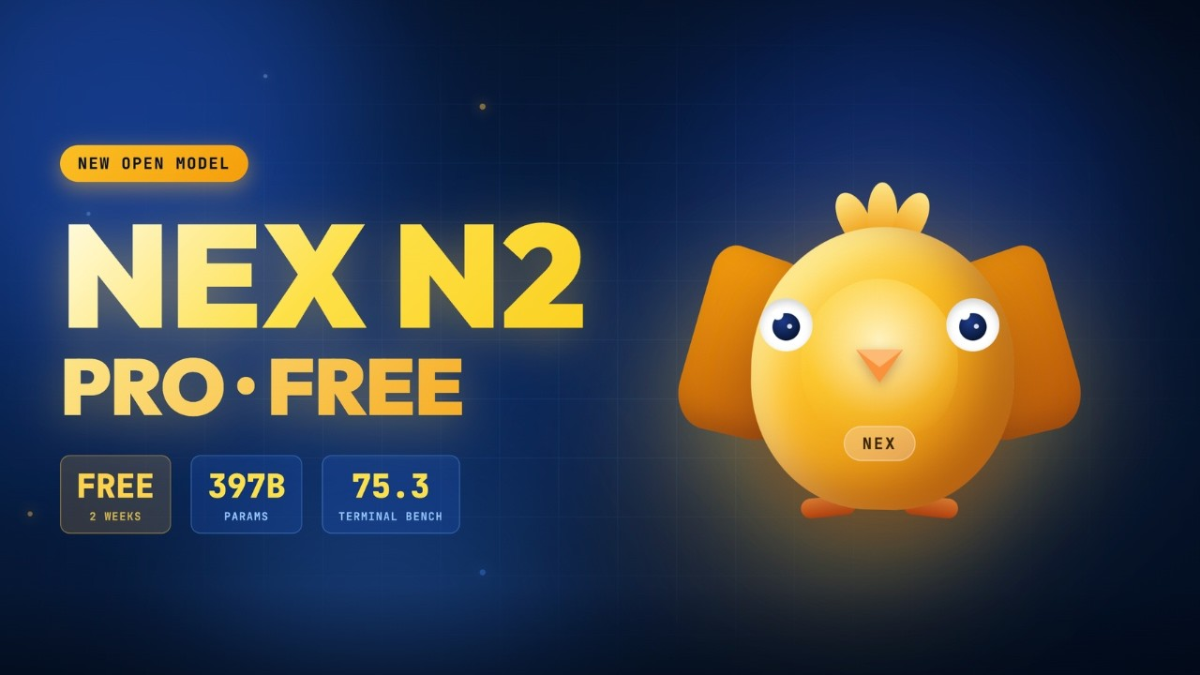
DREAMLABS COLLECTOR
Nex-N2 Is a Free Open-Source Agent Model That Rivals GPT 5.5, Opus 4.7?
Nex-N2는 Nex AGI에서 출시한 새로운 오픈소스 에이전트 모델 제품군으로, GPT 5.5 및 Opus 4.7과 같은 최상위 모델에 필적한다고 주장됩니다. 이 모델은 에이전트적 사고(Agentic Thinking) 개념을 구현하며, Pro 및 Mini 버전으로 제공됩니다. 영상은 Nex-N2의 전체 분석과 공식 주장 대비 실제 벤치마크 수치를 다룰 것으로 보입니다. 다만, 트랜스크립트 부재로 인해 영상의 상세한 내용과 성능 검증은 추가 확인이 필요합니다.
CHANNEL
VIDEO ID
AI Stack Engineer
D4y2zWpKSUg
source: https://www.youtube.com/watch?v=D4y2zWpKSUg | video_id: D4y2zWpKSUg | generated: 2026-06-13T15:39:30Z

Slide 2
Executive Summary
영상 시청 전 빠른 정보 습득을 위한 요약
SUMMARY
Nex-N2는 Nex AGI에서 출시한 새로운 오픈소스 에이전트 모델 제품군으로, GPT 5.5 및 Opus 4.7과 같은 최상위 모델에 필적한다고 주장됩니다. 이 모델은 에이전트적 사고(Agentic Thinking) 개념을 구현하며, Pro 및 Mini 버전으로 제공됩니다. 영상은 Nex-N2의 전체 분석과 공식 주장 대비 실제 벤치마크 수치를 다룰 것으로 보입니다. 다만, 트랜스크립트 부재로 인해 영상의 상세한 내용과 성능 검증은 추가 확인이 필요합니다.
source: https://www.youtube.com/watch?v=D4y2zWpKSUg | video_id: D4y2zWpKSUg | generated: 2026-06-13T15:39:30Z

Slide 3
Video Structure
영상 구성과 논리 흐름
01
Nex-N2 모델 제품군에 대한 포괄적인 분석
02
에이전트적 사고(Agentic Thinking)의 의미와 개념 설명
03
Nex-N2 Pro와 Nex-N2 Mini 버전 간의 차이점 비교
04
공식 주장된 벤치마크 수치와 실제 벤치마크 수치 간의 비교 분석
source: https://www.youtube.com/watch?v=D4y2zWpKSUg | video_id: D4y2zWpKSUg | generated: 2026-06-13T15:39:30Z

Slide 4
Key Ideas
정보게시물로 전환할 핵심 아이디어
01
오픈소스 에이전트 모델의 등장과 그 중요성
02
Nex-N2가 주장하는 GPT 5.5 및 Opus 4.7과의 경쟁력
03
에이전트적 AI의 개념 및 실제 적용 가능성
04
모델 벤치마크의 중요성과 공식 주장 대비 실제 성능 검증의 필요성
05
오픈소스 모델의 접근성 확대 (OpenRouter, Hugging Face를 통한 배포)
06
AI 코딩 및 LLM 분야에서의 에이전트 모델의 잠재력
source: https://www.youtube.com/watch?v=D4y2zWpKSUg | video_id: D4y2zWpKSUg | generated: 2026-06-13T15:39:30Z

Slide 5
DreamLabs Application
DreamLabs 내부 적용 관점
01
오픈소스 에이전트 모델인 Nex-N2의 내부 연구 및 개발 활용 가능성 검토
02
에이전트적 AI를 활용한 DreamLabs의 자동화된 코드 생성 또는 작업 흐름 개선 방안 연구
03
Nex-N2의 벤치마크를 DreamLabs의 특정 작업 및 데이터셋에 맞춰 재평가
04
로컬 LLM 환경 구축 및 테스트를 위한 잠재적 후보 모델로 고려
05
AI 코딩 및 에이전트 모델 분야의 최신 동향 파악 및 기술 스택 업데이트
source: https://www.youtube.com/watch?v=D4y2zWpKSUg | video_id: D4y2zWpKSUg | generated: 2026-06-13T15:39:30Z

Slide 6
Verification Required
모델 추론/metadata 한계/원본 확인 필요
01
Nex-N2가 GPT 5.5 및 Opus 4.7에 필적한다는 성능 주장의 실제 검증 (트랜스크립트 부재로 인해 영상 내용 확인 필요)
02
Nex-N2 Pro와 Mini 버전 간의 구체적인 성능 및 기능 차이와 그 영향
03
공식 벤치마크와 영상에서 제시하는 실제 벤치마크 수치 간의 상세한 비교 분석
04
에이전트적 사고(Agentic Thinking)가 Nex-N2에서 어떻게 구현되었는지에 대한 구체적인 설명
05
모델의 안정성, 확장성 및 특정 사용 사례에서의 실제 성능 데이터
source: https://www.youtube.com/watch?v=D4y2zWpKSUg | video_id: D4y2zWpKSUg | generated: 2026-06-13T15:39:30Z

Slide 7
Source & Download Metadata
게시물과 문서 산출물 추적 정보
METADATA
Title: Nex-N2 Is a Free Open-Source Agent Model That Rivals GPT 5.5, Opus 4.7?
Channel: AI Stack Engineer
Video ID: D4y2zWpKSUg
Source URL: https://www.youtube.com/watch?v=D4y2zWpKSUg
Playlist ID: PLHwM6idVO2zyqi2IZeDAiP5QBqRXd2Zyh
Generated at: 2026-06-13T15:39:30Z
Source basis: metadata_and_model_inference
source: https://www.youtube.com/watch?v=D4y2zWpKSUg | video_id: D4y2zWpKSUg | generated: 2026-06-13T15:39:30Z

